Slide 1
9
Notes:
לבהר משבוע שעבר לגבי פונקציות ומשתנים סטטייים.
ניתן לקרוא לפונקציה סטטית דרך פנייה למחלקה, ולפונקציה סטטית אין גישה לאובייקט אלא רק לשדות ולפונקציות הסטטיות האחרות.

Slide 2
נושאי התרגול
הורשה
משתנים סטטיים
פונקציות סטטיות

Slide 3
מה הקשר בין הורשה למימוש?
ראינו בתרגול הקודם מה זה ממשק וכיצד מתבטא יחס של מימוש ב-Java.
אמרנו שממשק יכול להכיל רק את הדברים הבאים:
פונקציות ללא מימוש
משתנים סטטיים(לרוב יהיו קבועים)

Slide 4
Shape
interface
implements
Circle
class
מהשרטוט נוכל להבין כי המחלקה Circle מממשת את הממשק Shape.
כלומר במחלקה יהיה מימוש של כלל הפונקציות מהממשק, ויהיה ניתן להשתמש במשתנים הסטטיים של הממשק
אז עכשיו אפשר להגיד ש Circle הוא "סוג של" Shape כי הוא מממש את Shape

Slide 5
נרצה להגיד מחלקה Elipse שיש לה את אותן התכונות שיש לCircle, את אותן הפונקציות שיש לCircle אך היא מכילה רדיוס נוסף, ומספר פונקציות ייחודיות משלה.
נשים לב כי המימוש של Shape יתן לנו את כלל הפונקציות שיש בShape, כולל אלו שיש בCircle, אך לא יתן לנו את התכונות של Circle שאין ב-Shape
כלומר המימוש לא יענה לנו על הצורך
על מנת לפתור את הבעיה נשתמש בהורשה

Slide 6
מה זה הורשה?
הורשה הוא מנגנון המאפשר בניית מחלקה על בסיס מחלקה אחרת.
המחלקה היורשת תקרא מחלקת בן, והמחלקה הנורשת תקרא מחלקת אב.
המחלקה היורשת תקבל ממחלקת האב את כלל התכונות והפונקציות שקיימות במחלקת האב.
בהורשה נשתמש במקום ב-public או private בהרשאה הנקראת protected, המאפשרת גישה לשדות ופונקציות המוגדרים כך למחלקות הנמצאות באותו הPackage ולמחלקות היורשות.
על מנת לגשת למחלקת האב ממחלקת הבן נשתמש במילה השמורה super.
על מנת לרשת ממחלקה נכתוב בחתימת המחלקה:
public class A extends B
בפונקציית הבנאי של המחלקה היורשת נשתמש בsuper(…) ונכניס את הפרמטרים המתאימים על מנת להשתמש בפונקצית הבנאי של מחלקת האב

Slide 7
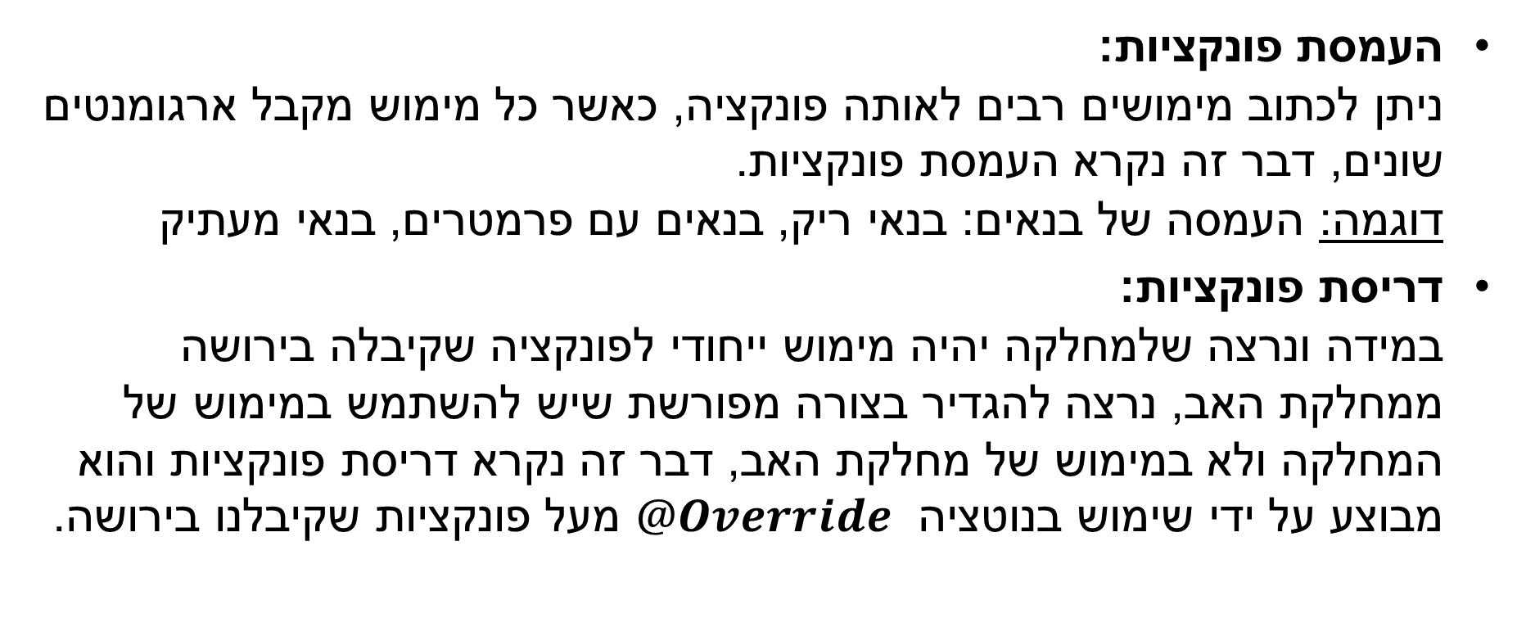
העמסה ודריסה
העמסת פונקציות: ניתן לכתוב מימושים רבים לאותה פונקציה, כאשר כל מימוש מקבל ארגומנטים שונים, דבר זה נקרא העמסת פונקציות. דוגמה: העמסה של בנאים: בנאי ריק, בנאים עם פרמטרים, בנאי מעתיק
דריסת פונקציות: במידה ונרצה שלמחלקה יהיה מימוש ייחודי לפונקציה שקיבלה בירושה ממחלקת האב, נרצה להגדיר בצורה מפורשת שיש להשתמש במימוש של המחלקה ולא במימוש של מחלקת האב, דבר זה נקרא דריסת פונקציות והוא מבוצע על ידי שימוש בנוטציה $@Override$ מעל פונקציות שקיבלנו בירושה.

Slide 8
תרגיל
כתבו מחלקה Animal המכילה את השדות הבאים:
שם החיה
גיל החיה
ומכילה את הפונקציות הבאות:
Void sleep()
Void makeSound()
גטרים וסטרים לשדות המחלקה.

Slide 9
המשך תרגיל
הפכו את שדות המחלקה והפונקציות להיות protected
כתבו מחלקה Dog היורשת מ-Animal
דרסו את הפונקציה sleep וmakeSound של Animal
הוסיפו למחלקה שדה של זן הכלב

Slide 10
שאלה
נדרשתי לממש מחסנית, החלטתי לממש את המחסנית על ידי ירושה מ-ArrayList, מה דעתכם על המימוש שלי?

Slide 11
תשובה
המימוש יהיה בעייתי ויגרום לבעייתיות במחסנית שכן ירושה ממחלקה תאפשר גישה לכלל הפונקציות הקיימות בה, כולל פונקציות שיפגעו בתקינות המחסנית(כמו הכנסת איברים לכל מקום ברשימה למשל).

Slide 12
המחלקה Object ושיטות חשובות בה
Object היא מחלקת האב של כלל האובייקטים
כל אובייקט יורש ממנה בין אם נצהיר על כך ובין אם לא
2 שיטות שלרוב נרצה לדרוס במחלקות אותן נממש:
toString() הפונקציה תחזיר ייצוג טקסטואלי של האובייקט בצורה בה נבחר. כאשר לא דורסים אותה היא תחזיר את הכתובת של האובייקט בזכרון.
equals() הפונקציה תקבל אובייקט נוסף ותוכל לבצע השוואה כרצוננו בין האובייקט שלנו לבין אובייקט אחר, במידה ולא תדרס ההשוואה תתבצע על בסיס המצביע בזכרון ולא על בסיס ערכי האובייקט.

Slide 13
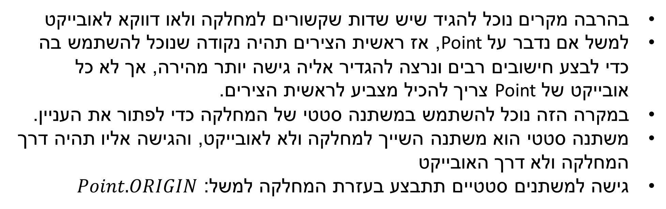
משתנים סטטיים
בהרבה מקרים נוכל להגיד שיש שדות שקשורים למחלקה ולאו דווקא לאובייקט
למשל אם נדבר על Point, אז ראשית הצירים תהיה נקודה שנוכל להשתמש בה כדי לבצע חישובים רבים ונרצה להגדיר אליה גישה יותר מהירה, אך לא כל אובייקט של Point צריך להכיל מצביע לראשית הצירים.
במקרה הזה נוכל להשתמש במשתנה סטטי של המחלקה כדי לפתור את העניין.
משתנה סטטי הוא משתנה השייך למחלקה ולא לאובייקט, והגישה אליו תהיה דרך המחלקה ולא דרך האובייקט
גישה למשתנים סטטיים תתבצע בעזרת המחלקה למשל: $Point.ORIGIN$

Slide 14
תרגיל
הוסיפו למחלקה Animal משתנה סטטי בשם counter מסוג int וספרו בעזרתו כמה משתנים מסוג Animal נוצרו בזמן הריצה.
כיצד ניתן להחזיר את counter?

Slide 15
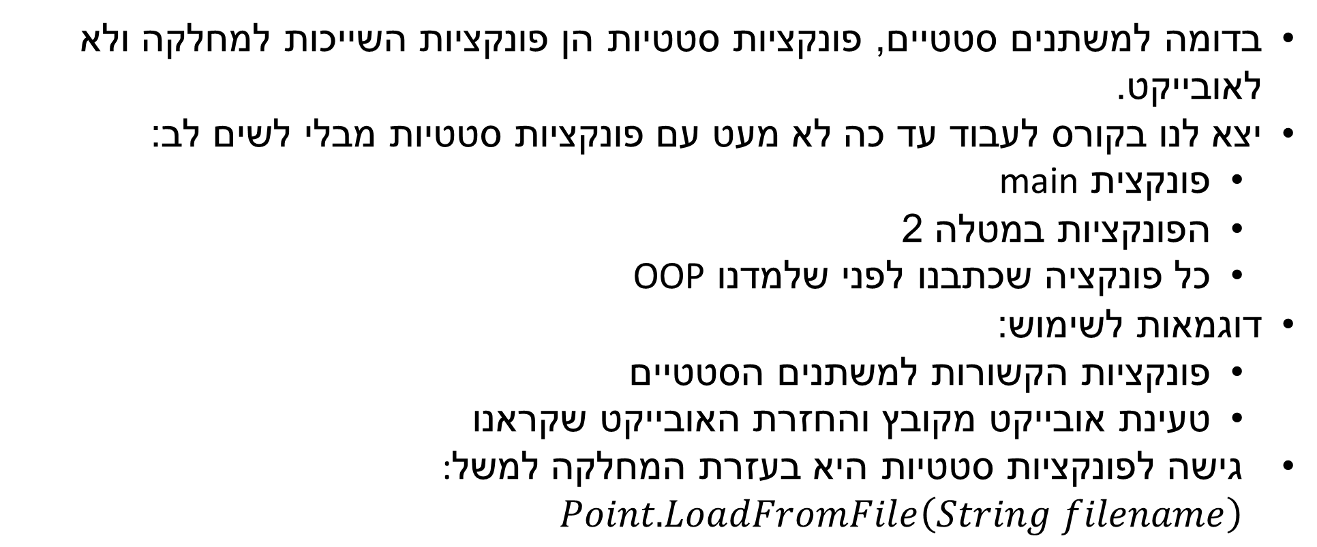
פונקציות סטטיות
בדומה למשתנים סטטיים, פונקציות סטטיות הן פונקציות השייכות למחלקה ולא לאובייקט.
יצא לנו בקורס לעבוד עד כה לא מעט עם פונקציות סטטיות מבלי לשים לב:
פונקצית main
הפונקציות במטלה 2
כל פונקציה שכתבנו לפני שלמדנו OOP
דוגמאות לשימוש:
פונקציות הקשורות למשתנים הסטטיים
טעינת אובייקט מקובץ והחזרת האובייקט שקראנו
גישה לפונקציות סטטיות היא בעזרת המחלקה למשל: $Point.LoadFromFile\left(String filename\right)$

Slide 16
המשך תרגיל
הוסיפו ל-Animal פונקציה סטטית המחזירה את counter
הוסיפו ל-Dog פונקציה סטטית המחזירה Dog שיוגדר בצורה כלשהי לבחירתכם.

